Slide 1
PROJEKT DO PŘEDMĚTU METODOLOGIE A STATISTIKA II
np2019, nk2019

Slide 2
Požadavky projektu (np2019, nk2019)
Název práce, autor, školitel
ÚVOD: 1 slide
SYNTÉZA POZNATKŮ: max. 3 slide, ISO 690 (Směrnice FSpS č.11/2017), min. 3 CZ a 2 cizojazyčných zdrojů, formulace výzkumného problému
CÍLE VÝZKUMU, VÝZKUMNÁ OTÁZKA, HYPOTÉZA: 2 slide
METODIKA: max. 3 slide, typ výzkumu, charakteristika výzkumného souboru, měřící procedury, sběr dat, typy dat, metody analýzy dat
LITERATURA: 1 slide, ISO 690
Délka prezentace projektu max. 8 min
Nahrát do „odevzdávárny“ v Isu do 14 dnů od prezentace
Dodržet názvosloví a posloupnost kapitol

Slide 3
úvod
Děti v období pubescence, který jsou narozený na začátku roku/sezóny nevědomě využívají biologických výhod ze svého data narození. Tato výhoda je pak často zaměňována za sportovní talent. Po ukončení pubescence však biologické výhody přestávají působit, ale díky snaze o co nejbrzčí identifikaci sportovního talentu, relativně starší děti už jsou v evidenci jako elitní sportovci.
S problematikou Relative Age Effect (RAE) jsem osobně pocítil na střední škole, kde jsem začal být brán jako průměrný sportovec. Což bylo pro mě velmi demotivační, jelikož na základní škole jsem reprezentoval ve všech možných sportovních odvětví, např. plavání, volejbal.

Slide 4

úvod
NE !
Škola
Motivace
Vlastní zkušenost

Slide 5
Syntéza poznatků
Motorické schopnosti jsou „soubor integrovaných, vnitřně relativně samostatných předpokladů splnit pohybový úkol“ (Čelikovský a kol, 1990, s. 17). Dovalil a kol. (2009, s. 24) motorické schopnosti popisují jako „samostatné soubory vnitřních předpoklady k vnější činnosti“. Zde se můžeme všimnout relativně stejného výkladu dané problematiky.
Proces osvojování motorických schopností není krátkodobým, ale dlouhodobým procesem (Měkota a Novosad, 2005).
Problematice motorických schopností se zabývali i Hohmann, Lames a Letzelter (2007), kteří zjistili, že…
Výběr sportovních talentů Je dlouhodobí vědecky odůvodněný proces zaměřený na vyhledávání vhodných jedinců, kteří mají předpoklady uplatnit se ve vrcholovém sportu (Hohmann a Seidel, 2003; Tranckle a Cushion, 2006).

Slide 6
Syntéza poznatků
NE !
Čelikovský, S., Blahuš, P., Chytráčková, J., Kasa, J., Kohoutek, M., Kovář R., Měkota, K., Stráňai, K., Štěpnička, J., & Zaciorskij, V. M. Antropomotorika. Praha, 1990. Státní pedagogické nakladatelství.
V této knize se autoři zabývají charakteristikou antropomotoriky a jejího praktického využití v životě.
Motorické schopnosti jsou “soubor integrovaných, vnitřně relativně samostatných předpokladů splnit pohybovou úkol“ (Čelikovský et al, 1990, pp. 17-18). Avšak Dovalil a kol. (2009) motorické schopnosti popisuje jako „samostatné soubory vnitřních předpoklady k vnější činnosti“.
Proces osvojování motorických schopností není krátkodobým, ale dlouhodobým procesem (Měkota & Novosad, 2005).

Slide 7
CÍLE VÝZKUMU, VÝZKUMNÁ OTÁZKA, HYPOTÉZA
Cílem práce je zjistit vliv data narozený u všech hráčů na turnaji Mistrovství světa 2018 ve fotbalu.
VO₁: Je prokazatelný vliv data narození (RAE) u hráčů mistrovství světa ve fotbalu?
Cílem práce je zjistit jestli vybraná tréninková metoda HIIT je účinnější pro rozvoj explozivní sily, než klasická tréninková metoda.
H_{a}: HIIT program výrazně zlepšuje rozvoj explozivní síly než klasický tréninkový program.
Cílem práce je zjistit postoje zastupitelstva městské části Brno Černá Pole ohledně výstavky nového sportovního areálu Za Lužánkami.
VO₁: Jaké postoje má zastupitelstvo k výstavbě nového sportovního areálu?
VO₂: Jaká jsou omezení pro výstavbu nového sportovního areálu?

Slide 8
CÍLE VÝZKUMU, VÝZKUMNÁ OTÁZKA, HYPOTÉZA
NE !
Časté chyby v projektech:
Zaměnění významu výzkumného problému, cílů výzkumu, výzkumné otázky a hypotézy
VO na kterou se nedá zjistit odpověď příslušnou studií
Příliš mnoho VO, které mají tendenci se opakovat
Stejný význam VO a H

Slide 9
Metodika
^{(vliv data narození)}
Typ výzkumu: kvantitativní, typ výzkumu: status
Charakteristika výzkumného souboru: záměrný výběr mužů (n = 400) účastníci MS 2018 ve fotbale, věk 20-35 let
Zdroj sekundárních dat: http//ms2018.org
Typy dat: kvantitativní, ordinální (kategoriální), data budou rozdělena podle jednotlivých kritérií (Jméno, datum narození, stát, hráčská pozice)
Metody analýzy dat: metody deskriptivní (absolutní a relativní četnost) a analytické (chí-kvadrát test, varianta test dobré schody a Cramer‘s V test) statistiky

Slide 10
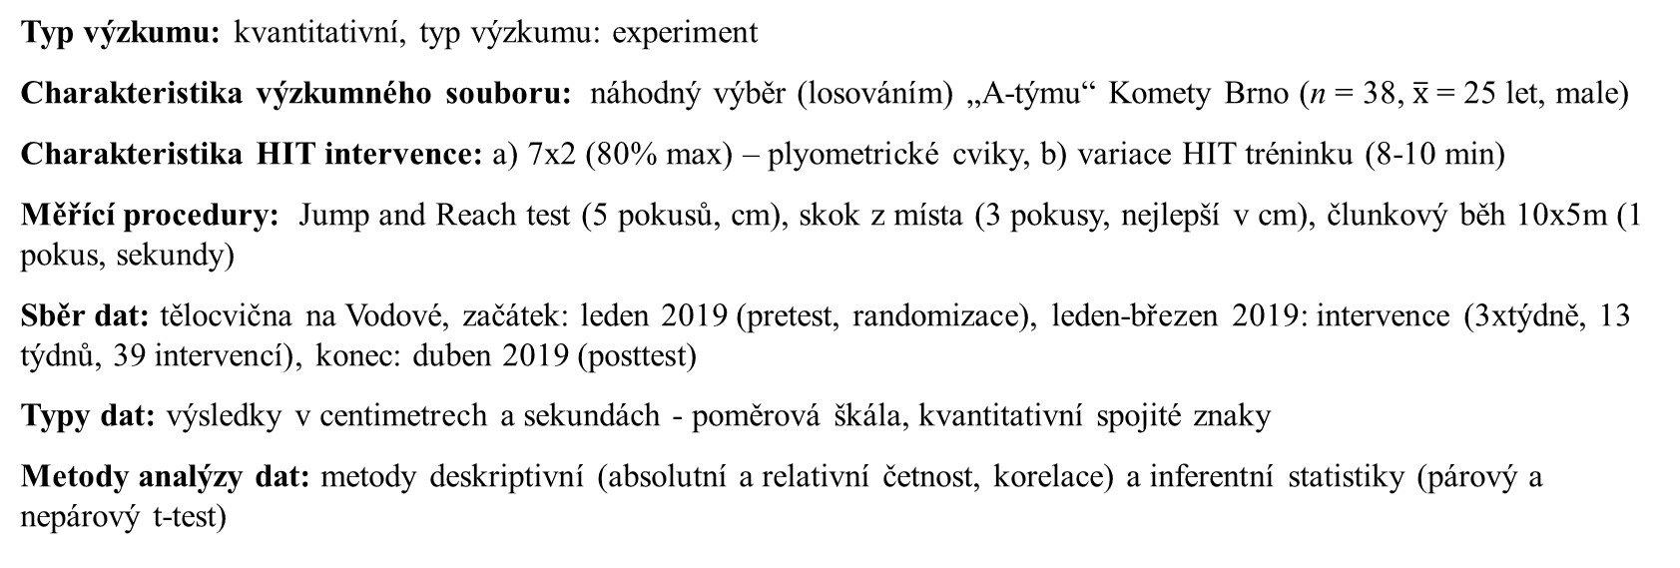
Metodika
^{(nový tréninkový program HIT)}
Typ výzkumu: kvantitativní, typ výzkumu: experiment
Charakteristika výzkumného souboru: náhodný výběr (losováním) „A-týmu“ Komety Brno (n = 38, $\overline{x}$ = 25 let, male)
Charakteristika HIT intervence: a) 7x2 (80% max) – plyometrické cviky, b) variace HIT tréninku (8-10 min)
Měřící procedury: Jump and Reach test (5 pokusů, cm), skok z místa (3 pokusy, nejlepší v cm), člunkový běh 10x5m (1 pokus, sekundy)
Sběr dat: tělocvična na Vodové, začátek: leden 2019 (pretest, randomizace), leden-březen 2019: intervence (3xtýdně, 13 týdnů, 39 intervencí), konec: duben 2019 (posttest)
Typy dat: výsledky v centimetrech a sekundách - poměrová škála, kvantitativní spojité znaky
Metody analýzy dat: metody deskriptivní (absolutní a relativní četnost, korelace) a inferentní statistiky (párový a nepárový t-test)

Slide 11
Metodika
^{(postoje zastupitelstva)}
^{ukázka možností}
Typ výzkumu: kvalitativní
Teoretický přístup: a) metoda zakotvené teorie (vytvoření teorie bez předem připravených hypotéz), b) Fenomenologické pojetí (hluboké porozumění zkoumaného jevu), …
Technika sběru dat: a) narativní interview (otevřený, hloubkový), b) standardizovaný rozhovor (předčítání dotazníku), c) nestandardizované pozorování (typ dat)
Kategorizace dat:
  a) Kódováním: vyhledání opakujících se obdobných pojmů -> kategorizace pojmů
  b) Rozstříhání textu a jeho seskupení podle jednotlivých kategorií
Analýza testu: Zakotvená teorie: výzkumník vytváří teorii a hledá v textu relativní materiál, z kterých tvoří hypotézu v průběhu čtení textu
Interpretace dat: vyhnout se subjektivního/neobjektivního přístupu.

Slide 12
metodika
NE !
Časté chyby v projektech:
Častá výmluva: v tuto chvíli ještě nevím, co budu přesně dělat.
Příliš dlouhý (např. popisem standardizovaného testu) nebo příliš krátký až žádný obsah (např. vynecháním relevantních podkapitol – typy dat)
Nevyhledání/nevyužití standardizovaných testů
Metody analýzy dat: deskriptivní a analytická statistika
Nedostatečný obsah v této kapitole je často následek nedůsledné literární rešerše

Slide 13
Literatura
DOVALIL, J. a kol. Výkon a trénink ve sportu. Praha: Olympia, 2009. ISBN 978-80-247-2783-8.
MĚKOTA, Karel. a Jiří NOVOSAD. Motorické schopnosti. Olomouc: Univerzita Palackého, 2005. ISBN 80-244-0981-X.
HOHMANN, A. a I. SEIDEL. Scientific Aspect of Talent Development. International Journal of Physical Education. 2003, 32(3), s. 9-20. DOI: 10.1080/02701367.2003.10599790.
MARTIN, Hilary a kol. Multicohort analysis of maternal age effect on recombination. Nature Communication. 2015, 6 [cit. 2017-08-07]. DOI: 10.1038-ncomms8846.
ČELIKOVSKÝ, Stanislav a kol. Antropomotorika. Praha: Státní pedagogické nakladatelství, 1990. ISBN 80-04-23248-5.
TRANCKLE, P. a C. J. CUSHION. Rethinking Giftedness and Talent in Sport. Quest, 2006, 58(2), s. 265. DOI: 10.1080/00336297.2006.10491883.
Musí se shodovat s obsahem v syntéze poznatků

